Slide 1

Khám phá: Thủ đô Hà Nội
ỦY BAN NHÂN DÂN QUẬN LONG BIÊN
TRƯỜNG MẦM NON HOA ANH ĐÀO
GIÁO DỤC PHÁT TRIỂN NHẬN THỨC
Đối tượng: 3-4 tuổi

Slide 2

1.Ổn định tổ chức:
Bài hát: Yêu Hà Nội

Slide 3
2.Phương pháp, hình thức tổ chức

Slide 4
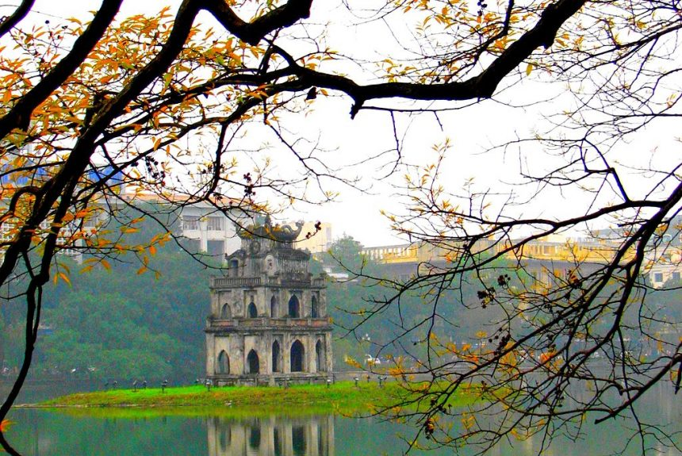
Cháu biết gì về Hồ Gươm?
Tại sao lại có tên gọi là Hồ Gươm?
Nó còn có tên gọi nào khác?
Ở Hồ Gươm có những gì nổi bật?
HỒ GƯƠM( HỒ HOÀN KIẾM)
Theo truyền thuyết, trong một lần vua Lê Thái Tổ dạo chơi trên thuyền, bỗng một con rùa vàng nổi lên mặt nước đòi nhà vua trả thanh gươm mà Long Vương cho mượn để đánh đuổi quân Minh xâm lược. Nhà vua liền trả gươm cho rùa thần và rùa lặn xuống nước biến mất. Từ đó hồ được lấy tên là hồ Hoàn Kiếm.

Slide 5
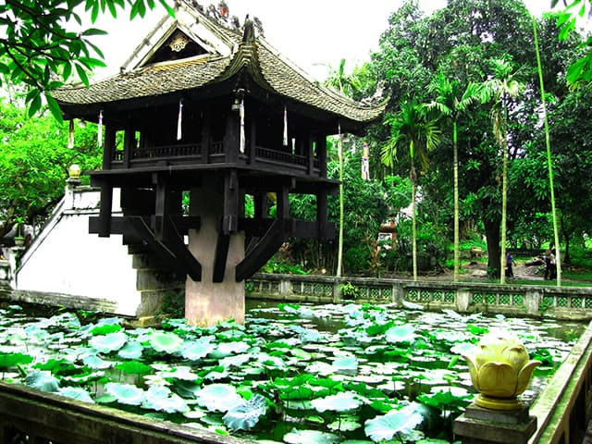
Lớp mình đã bạn nào được đi thăm chùa Một Cột?
Con thấy chùa Một Cột như thế nào?
Nét đặc trưng trong kiến trúc của chùa Một Cột là gì?
Cảm giác của con khi đến thăm chùa Một Cột ntn ?
Chùa Một Cột

Slide 6
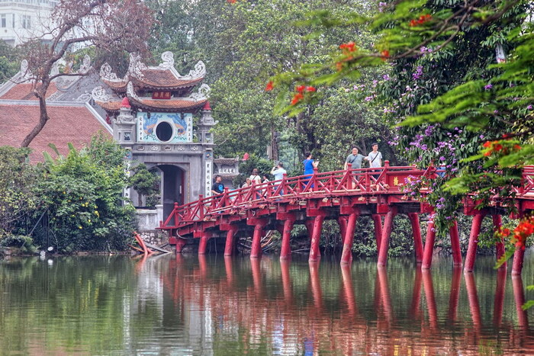
CẦU THÊ HÚC ĐỀN NGỌC SƠN
Nối từ Hồ Hoàn Kiếm ra hòn đảo nhỏ nơi có đền Ngọc Sơn, cây cầu này màu đỏ son, làm bằng gỗ, có nhiều trụ liên tiếp. Cầu được Thần Siêu Nguyễn Văn Siêu xây dựng vào năm 1865.

Slide 7
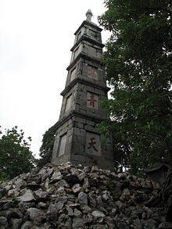
THÁP BÚT
Tháp Bút ở Hồ Gươm là một ngọn tháp bằng đá cao năm tầng, được xây dựng năm Tự Đức thứ 18 (1865) trên nền núi Độc Tôn cũ theo ý tưởng của nhà nho Nguyễn Văn Siêu, nằm ở phía ngoài lối vào cầu Thê Húc, đền Ngọc Sơn.

Slide 8
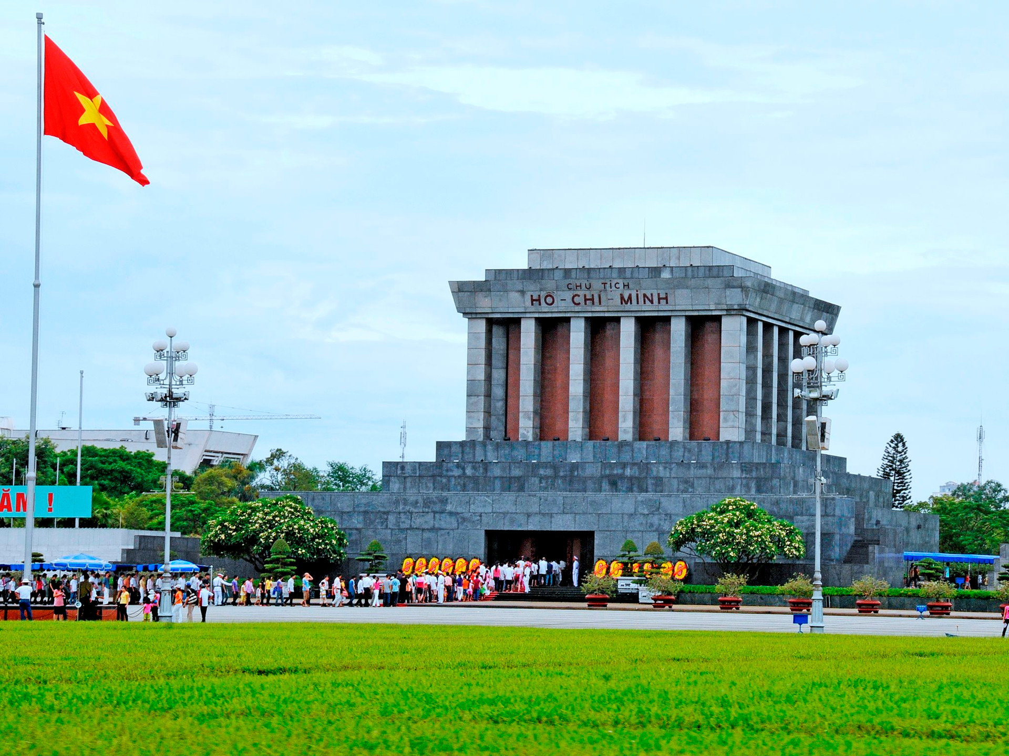
LĂNG BÁC
Lăng Chủ tịch Hồ Chí Minh, còn gọi là Lăng Hồ Chủ tịch, Lăng Bác, là nơi gìn giữ thi hài Chủ tịch Hồ Chí Minh. Lăng được chính thức khởi công ngày 2 tháng 9 năm 1973, tại vị trí lễ đài cũ giữa Quảng trường Ba Đình, nơi Chủ tịch Hồ Chí Minh từng chủ trì các cuộc gặp mặt quan trọng.

Slide 9
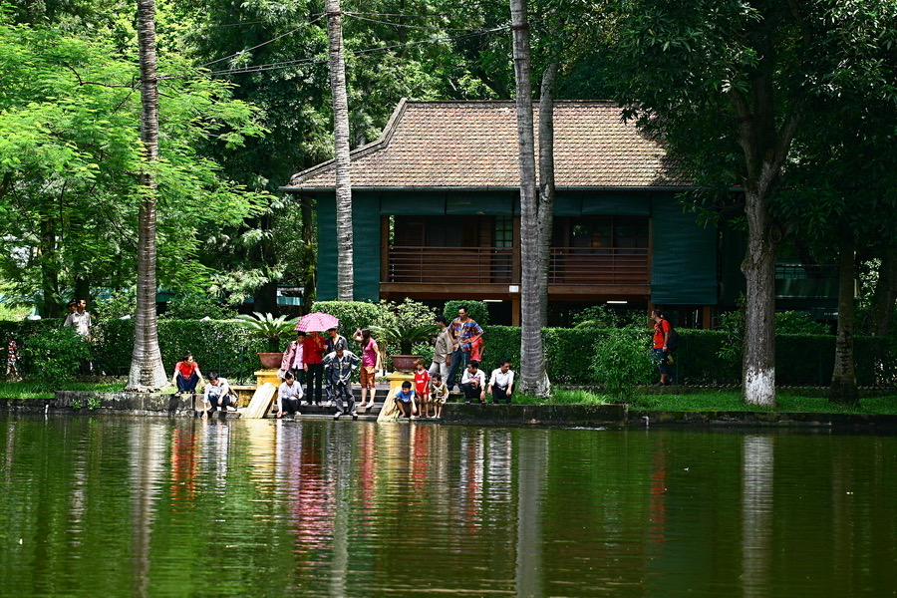
Ao cá Bác Hồ nằm trong khu di tích chủ tịch Hồ Chí Minh. Ao có diện tích hơn 3000 m2, sâu 3 m với hơn 20 loại cá sinh sống đa số là cá chép, cá mè,... Trước kia, sau giờ làm việc, bác thường gọi cá lên cho ăn bằng những tiếng vỗ tay.
AO CÁ BÁC HỒ

Slide 10
GIÁO DỤC:
Hà Nội là thủ đô của cả nước. Hà Nội có nhiều danh lam, thắng cảnh nổi tiếng. Đặc biệt Hà Nội có rất nhiều cây xanh nên còn gọi là Hà Nội xanh và là thành phố vì hoà bình. Do vậy các con phải biết góp phần xây dựng, bảo vệ, giữ gìn vệ sinh nơi công cộng, để thủ đô Hà Nội luôn xanh- sạch- đẹp.

Slide 11
Trò chơi:
Thi xem ai nhanh

Slide 12
Trò chơi:
Bé khéo tay

Slide 13
3. Kết Thúc

